Slide 1



《离散数学》
第四讲
数理逻辑之谓词逻辑
李昊
信息楼312

Slide 2
一阶逻辑基本概念
命题逻辑的局限性，如苏格拉底三段论
人固有一死，苏格拉底是人，因此苏格拉底固有一死。
原因：个体与总体的关系

Slide 3
前两节介绍的命题与命题演算是命题逻辑的内容，其基本组成单位是原子命题。一般地，原子命题作为具有真假意义的句子至少由主语和谓语两部分组成。
例如，电子商务是计算机技术的一个应用，这里“电子商务”是主语，而“是……”是谓语。当主语改变为“电子政务”时就得到新的原子命题：电子政务是计算机技术的一个应用。

Slide 4
一、个体词：指研究对象中可以独立存在的具体或抽象的客体。
特定的，称为个体常项，a，b，c……表示；
抽象：个体变项，x，y，z……表示
个体变项的取值范围：个体域（论域）
特殊的，宇宙间一切事务—全总个体域
二、谓词
刻画个体词的性质以及个体之间相互性质的词
分类：谓词常项（具体的性质和关系），谓词变项（抽象的或泛指的关系），大写英语字母来表示。n元谓词。

Slide 5
P(x)表示 “x > 3.” 判定 P(4)， P(2)的真值：一元谓词
P (4) = T
P (2) = F
Q(x, y) 表示 “x = y + 3.” Q(1, 2) 以及 Q(3, 0)的真值?（二元谓词）
Q(1,2)= F
Q(3,0)= T
R(x,y,z): x+y=z，那么R(1, 2, 3)以及 R(0, 0, 1)的真值?
R(1,2,3)=T
R(0,0,1)=F

Slide 6
当n>1时，通常P给出了x_{i} (i=1, 2, …, n)之间的关系。
例如，P(x, y, z)表示x位于y与z之间，是一个三元谓词。将杭州、南京、北京代入，则得到：杭州位于南京和北京之间，真值为F。
与n=0时（即0元谓词），命题函数就对应一个命题。

Slide 7
三、量词
个体变（常）项之间的数量关系
分类：全称量词，存在量词

Slide 8
EXAMPLE 1
表示命题
“某班级中的所有学生都学过微积分”
全域：某班级
P(x) = “x 学过微积分."
S(x) = “x 在某班中."

Slide 9
EXAMPLE 2
判断真值 x P(x), 其中 P(x)： “x² < 10”
全域：不超过4的正整数。
x P(x)=P(1) ∧P(2) ∧P(3) ∧P(4) = F

Slide 10
EXAMPLE 3
判断谓词逻辑 x P(x) 的真值。
其中 P(x)： "x² > 10“
全域：不超过4的正整数
x P(x)
=P(1) ∨P(2)∨P(3)∨P(4)
= T

Slide 11
EXAMPLE 4、5
P(x)： "x > 3."
判断 x P(x)的真值。全域：实数集
x=4 ，P(x)真。
所以 真.
Q(x) ： "x = x + 1."
判断 xQ(x)的真值。
全域：实数集
F

Slide 12
EXAMPLE 6
符号化命题：
某班级的每一个学生有一台计算机或者他有一个拥有计算机的朋友.
全域：某班级的所有学生
C(x)： x有一台计算机
F(x,y) ： x和y 是朋友

Slide 13
四、 谓词公式定义为
（1）n元谓词是一个谓词公式；
（2）若A是谓词公式，则（¬A）也是谓词公式；
（3）若A，B是谓词公式，则（A∨B）、（A∧B）、（A→B）、（A B）也是谓词公式；
（4）若A是谓词公式且含有未被量化的个体变量x，则
xA(x)，∃xA(x)也是谓词公式。
（5）有限次地使用（1）-（4）所得到的也是谓词公式。

Slide 14
EXAMPLE 7
存在一个学生 x，对所有不同的两个学生 y和 z来说,如果 x与 y是好朋友并且 x 和 z也是好朋友,那么 y和 z不是好朋友
换句话说,存在一个学生，他的朋友互相都不是朋友。
全域：某学校的所有学生
F(a,b)表示 a和 b是好朋友其中; S(a,b)表示a和b相同

Slide 15

EXAMPLE 8
符号化命题 “某班级中有些学生去过墨西哥"
“某班级中每个学生或者去过加拿大或者去过墨西哥”
全域：某班级的所有学生
M（x）表示 x去过墨西哥

Slide 16
EXAMPLE 9
符号化命题 “每个人都恰好有一个好朋友 ”
A(a,b)表示 a和 b相等；B(a,b)表示 a和 b是好朋友

Slide 17
EXAMPLE 10
符号化形式不唯一
并非所有的动物都是猫。
A(x)表示x是动物；B(x)表示x是猫
注：不同个体域中，同一命题的符号化形式可能相同，也可能不同；
同一个命题在不同个体域中真值可能不同

Slide 18
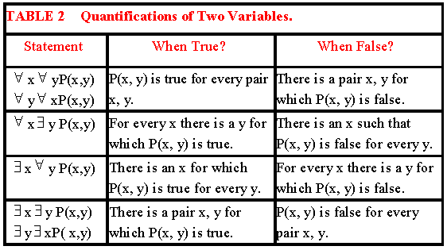
Table2
量词的顺序不能随便交换！

Slide 19
EXAMPLE 11
量词的顺序不能随便交换！

Slide 20
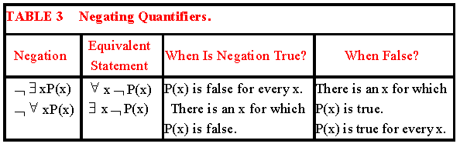

Table3

Slide 21
变元的约束及公式的分类
一、变量的约束（BINDING VARIABLES）
1,自由变量（Free Variable）
2,约束变量（Bound Variable）

Slide 22
给定形如 的公式，其中全称量词以及存在量词后面的变元称为指导变元；
P（x）称为相应量词的辖域（作用域）
指导变元在辖域中的所有出现，为约束出现；
非约束出现的其它出现称为自由出现。
例如：

Slide 23
约束变元的换名：
1、指导变元可换名。更改的变元名称为量词后面的指导变元以及该量词的辖域中约束出现的该变元，其它部分不变；
2、换名时一定要改为辖域中未出现的变元名称。
自由变元的更改称为代入。

Slide 24
自由变元的更改称为代入。
1、自由变元代入时，需要对每处出现的该自由变元代入
2、用以代入的变元与原公式中所有变元名称不能相同

Slide 25
二、谓词公式的分类
与命题公式真值讨论类似，可以描述谓词公式在指定变量（包含非量化的个体变量和谓词变量）后的真值情况，进而划分出永真公式或永假公式。
定理1 两个谓词公式A和B等值当且仅当A↔B是永真公式。

Slide 26
三、谓词公式的等价演算
在判断谓词公式等价的运算中，所有命题公式的基本等值定律均适用，不过此时的A，B，C都是谓词公式。
特有定律：

Slide 27
（基本量词等值定律）
1：消去量词等值式
个体域有限，

Slide 28

（基本量词等值定律）
2：量词否定等值式

Slide 29
3：量词分配律
∀x(A(x)∧B(x))⇔ ∀xA(x) ∧∀xB(x)
∃x(A(x)∨B(x))⇔ ∃xA(x)∨ ∃xB(x)
一定要注意：全称量词对合取分配；存在量词对析取分配！全称量词对析取无分配律，存在对合取无分配！

Slide 30
4：量词扩张/收缩律
∀x(P∨B(x)) ⇔P∨ ∀xB(x)
∀x(P∧B(x)) ⇔P∧ ∀xB(x)
∃x(P∨B(x)) ⇔P∨ ∃ xB(x)
∃x(P∧B(x)) ⇔P∧ ∃x B(x)
这里A、B是任意包括个体变量x的谓词公式，P是不包括个体变量x的任意谓词公式。

Slide 32
EXAMPLE 12
并非所有的动物都是猫。
A(x)表示x是动物；B(x)表示x是猫

Slide 33
谓词公式的标准化形式
prenex normal form(PNF)
前束范式
A为一阶逻辑公式，若A具有形式：
且Q_{i}为全称量词或存在量词，B为不含量词的公式。

Slide 34
任何公式都具有等值前束范式，但不唯一
方法：利用已知的等值公式以及变换规则
置换规则
换名规则（指导变元）
代替规则（自由变量）

Slide 35
例：求前束范式及标准型
前束范式

Slide 36
推 理
可使用的定律：
1、命题推理定律的代换
2、等值式生成的推理定律
3、量词的几个推理定律（共4个）

Slide 37
苏格拉底论证：
人固有一死，苏格拉底是人，因此苏格拉底固有一死。
P(x): x是人，D(x):x是要死的，S:苏格拉底。
(∀x (P(x) → D(x))) ∧P(S) →D(S)
∀x (P(x) → D(x)) (前提引入)
P(S) (前提引入)
P(s) → D(s) (UI)
D(S)

Slide 38
EXAMPLE 13
Hypotheses: 任何人如果他喜欢步行，则他就不喜欢乘汽车；每个人喜欢乘汽车或者喜欢骑自行车；有的人不喜欢骑自行车，
Conclusion: 因此有的人不喜欢步行。
W(x): 喜欢步行，B(x):x喜欢乘汽车，
K(x)：x喜欢骑自行车；
前提：∀x (W(x) → ¬ B(x))，
∀x (B(x)∨ K(x) ),
∃x (¬ K(x)),
结论：∃x (¬ W(x))

